Slide 1
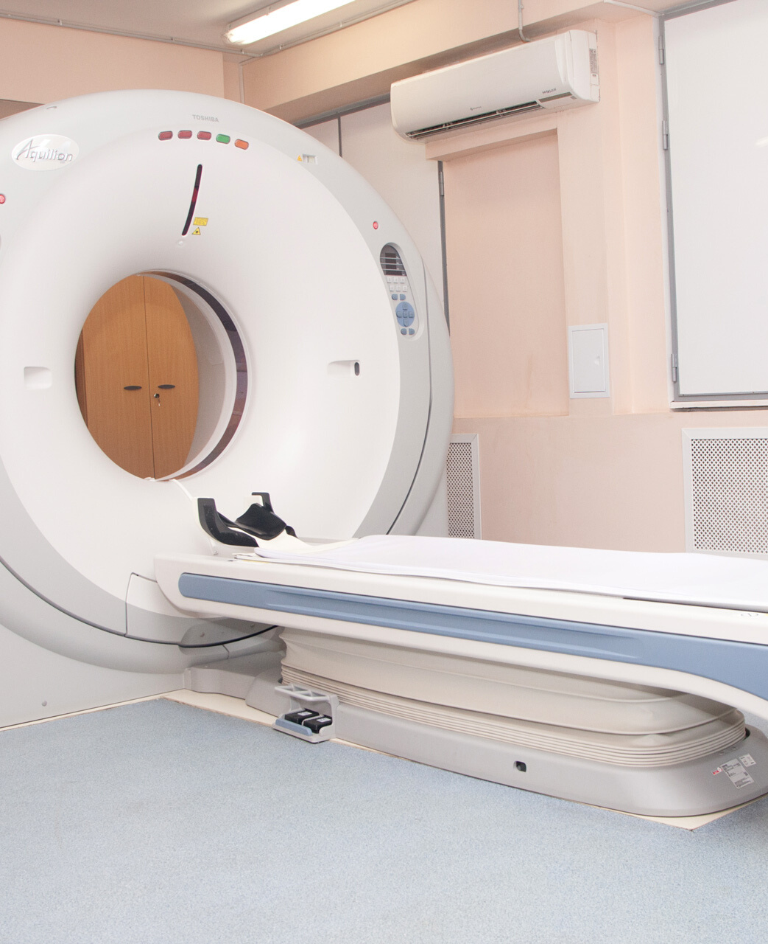

Тема 2. Інтерпретація
клініко-лабораторних досліджень
центральної нервової системи.
Онуфриенко Оксана

Slide 2
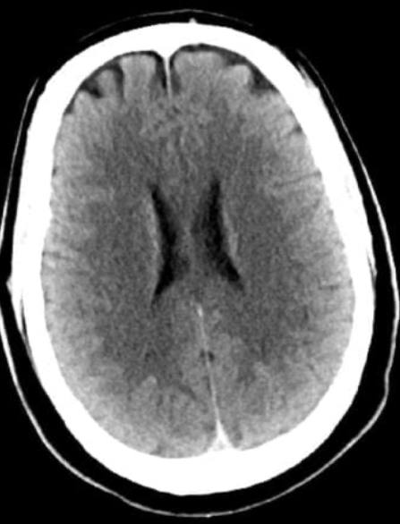
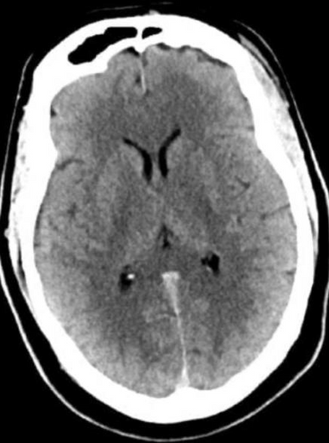
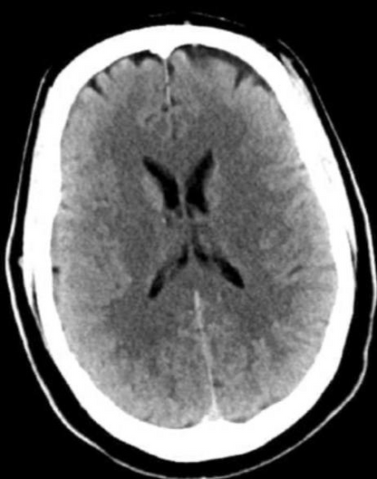
Комп'ютерна томографія, або скорочено КТ – це метод візуальної діагностики, що використовує дію рентгенівських променів. Тест дозволяє отримати зрізи досліджуваних органів, а також їхню 3D-візуалізацію, що значно покращує діагностичний процес. Томограф використовується для виконання комп'ютерної томографії та зображення, отримане за його допомогою, називається томограмою.
КТ-знімок голови дорослої людини у віці 30 років. Ні всередині паренхіми мозку, ні поза нею не спостерігається накопичення рідини або крововиливу.
Диференціація сірої та білої речовини зберігається. Розмір шлуночків та характеристики борозен у нормі.

Slide 3
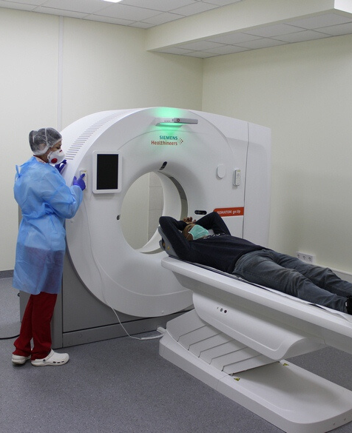
ПЕРЕВАГИ КОМП'ЮТЕРНОЇ ТОМОГРАФІЇ
  можливість одержання об'ємних зображень внутрішніх органів;
  швидкість проведення (саме дослідження триває менше півхвилини, довше одягатися);
  комфорт пацієнта
Комп'ютерна томографія є одним із кращих неінвазивних (здійснюваних без пошкодження тканин) діагностичних методів. У деяких випадках проводиться комп'ютерна томографія з болюсним контрастуванням.

Slide 4
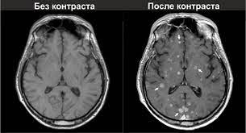
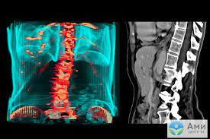

Сучасні томографи обладнані вбудованим автоматичним ін'єктором, за допомогою якого через спеціальний катетер у ліктьову вену вводиться контрастна речовина. Робота ін'єктора синхронізована із процесом сканування. Болісне контрастування дозволяє оцінити характер нагромадження контрастної речовини, що розширює можливості діагностики. Як контрастна речовина при болюсному контрастуванні використовуються йодовмісні препарати.
КТ з контрастом

Slide 5
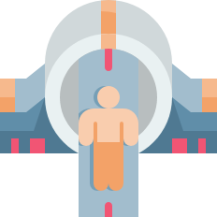
Що досліджується, завдяки КТ?
  Головний мозок - КТ головного мозку дозволяє виявляти різні захворювання сірої та білої речовини мозку, а також порушення з боку навколишніх тканин, оболонок та судин. Можуть бути виявлені аномалії розвитку, запальні вогнища, доброякісні та злоякісні новоутворення, судинні розлади, крововиливи, гематоми, геморагічні та ішемічні інсульти;
2. Носові пазухи - реконструкція у двох і більше проекціях дає можливість виявити причини закладеності носа та зниження нюху, визначити наявність гною у пазухах, виявити поліпи та дефекти носових ходів. В рамках одного дослідження може проводитися КТ пазух носа та скроневих кісток.
3. Органи грудної клітки - КТ органів грудної клітки дозволяє досліджувати легені, плевру, трахею та бронхи, органи середостіння: стравохід, серце, аорту, лімфатичні вузли, молочні залози. За допомогою КТ можуть бути виявлені туберкульоз, пневмонія, доброякісні та ракові пухлини різної локалізації, аномалії розвитку, посттравматичні зміни, судинні порушення та інші захворювання;

Slide 6
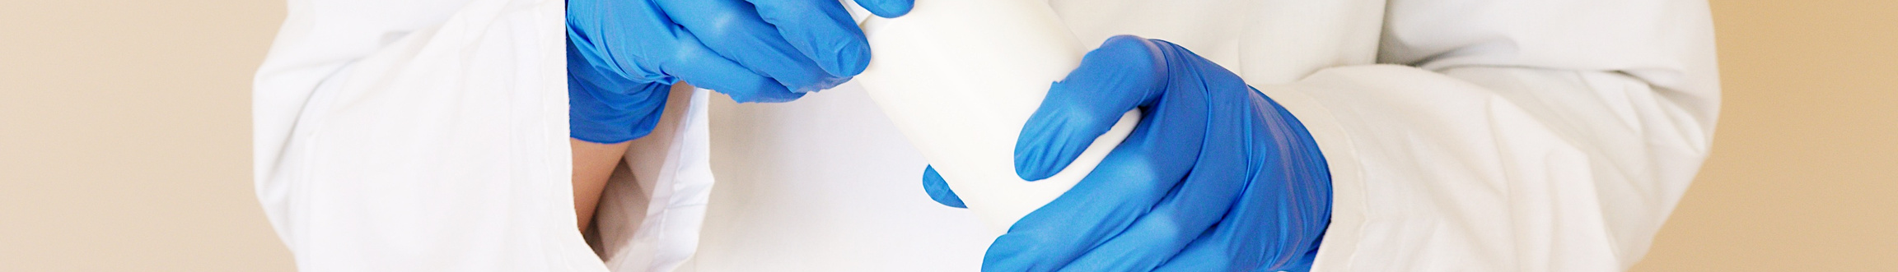
4. Хребет - КТ більш інформативне дослідження, ніж нормальна рентгенографія. Воно дозволяє отримати об'ємну картину, побачити хребет у різних проекціях, що розширює можливості діагностики стану міжхребцевих дисків, пошкоджень хребців і відростків, стану хребетного стовпа.
5. Органи черевної порожнини та заочеревинного простору - КТ дозволяє візуалізувати м'які тканини цієї області. Досліджуються печінка, жовчний міхур, жовчовивідні шляхи, підшлункова залоза, селезінка, товстий і тонкий кишечник, нирки, надниркові залози, сечоводи, а також лімфовузли та судини. Дослідження дозволяє оцінити розмір та положення органу, виявити патологічні утворення та дифузні зміни (вогнище запалення, абсцес тощо). Якщо локалізація проблем відома, проводиться КТ конкретного органу – печінки, жовчного міхура та підшлункової залози; нирок та надниркових залоз; або лише надниркових залоз;

Slide 7
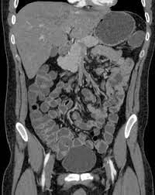
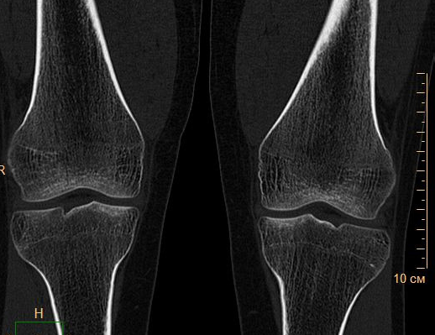
6. Кишківник - КТ дозволяє проводити дослідження кишківника зі створенням об'ємної (3D) реконструкції зображення органу;
7. Органи малого тазу - при КТ органів малого таза обстежуються тазові кістки, сечовий міхур, у жінок – матка та яєчники, у чоловіків – передміхурова залоза та насіннєві бульбашки;
8. Суглоби - КТ суглобів дозволяє виявити патологічні процеси, що відбуваються в кістках і м'яких тканинах, що становлять суглоб. Найчастіше досліджуються кульшовий та колінний суглоби;
КТ з контрастом кишківника
9. Судини - КТ дозволяє оцінити стан судин діаметром від 1 мм. Обстежуються судини різних областей - головного мозку, шиї, нижніх кінцівок, аорта та клубові артерії;
КТ колінного суглобу

Slide 8
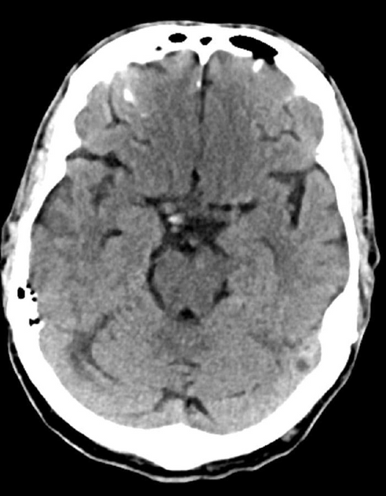

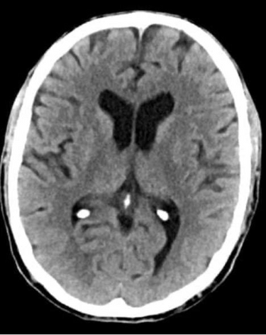

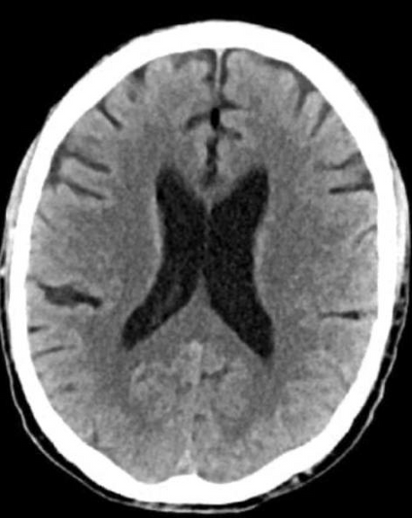
Показання для КТ головного мозку:
Найчастіше КТ призначають, щоб підтвердити або виключити пухлини головного мозку за наявності симптомів та неоднозначних результатів інших видів діагностики. На томограмах виявляються вроджені аномалії, кісти, запальні захворювання, надлишок рідини («водянка» головного мозку) та будь-які інші відхилення від норми. У дорослого КТ головного мозку з контрастом покаже стан та прохідність судин головного мозку. КТ проводять у динаміці, щоб зрозуміти, наскільки ефективно призначене лікування.
КТ голови, хребта, суглобів підготовки не вимагає.
Єдине, що потрібно зробити перед проходженням дослідження - зняти з себе всі металеві предмети.
КТ голови дорослої людини у віці 74 років. Порівняно зі стандартним КТ голови пацієнта 30-річного віку, на цьому зображенні шлуночки та мозкові борозни більше. Ці показники є нормальними для цієї вікової групи.

Slide 9

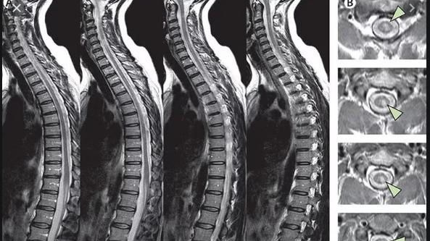

Показання до проведення КТ спинного мозку:
  травматичне ушкодження, новоутворення тіл хребців, відростків;
  визначення ступеня остеопорозу;
  запальні процеси, аномалії розвитку тіл хребців, відростків;
  травми крижів;
  оцінка стану металевих конструкцій після хірургічних маніпуляцій на хребті
Як правило, при даних показаннях показано КТ із контрастуванням. КТ не підходить для виявлення міжхребцевих гриж грудного, шийного відділів, виявлення патологій спинного мозку, його корінців.

Slide 10
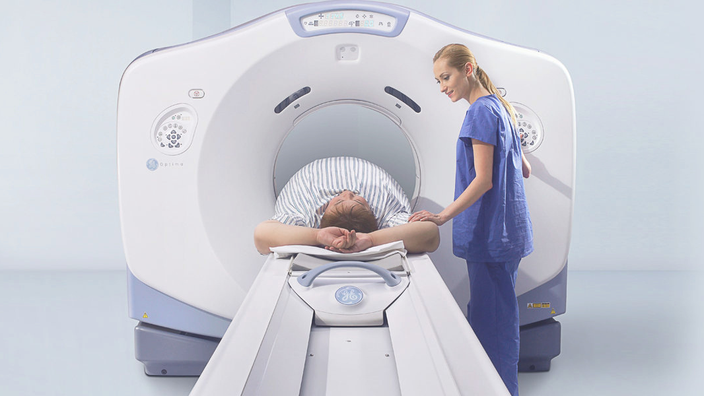
Протипоказання до КТ:
Обстеження за допомогою комп'ютерної томографії є абсолютно безболісним і абсолютно не інвазивним для пацієнтів. Триває недовго і дозволяє швидко виявити зміни в організмі. Якщо тест проводився з використанням контрастної речовини, у пацієнта можуть спостерігатись або не спостерігатися деякі побічні ефекти, такі як запаморочення, металевий присмак у роті, нудота та блювання, а також прискорене серцебиття.
Важливими протипоказаннями до виконання комп'ютерної томографії є:
  вагітність
  діагностовано гіпертиреоз,
  порушення функції нирок,
  підвищена чутливість до контрастної речовини,
  вага >150 кг.
Проте, це абсолютні протипоказання, оскільки остаточних протипоказань немає. Таким чином, при необхідності лікар може порекомендувати КТ вищезгаданим пацієнтам.

Slide 11


Дякуємо за увагу!

